Slide 1
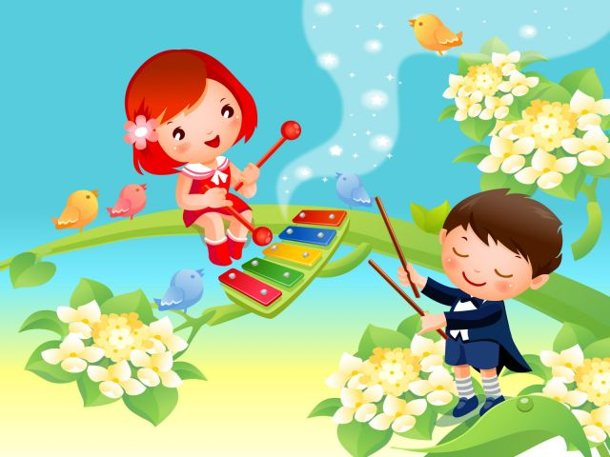
ДЕТСКИЕ МУЗЫКАЛЬНЫЕ ИНСТРУМЕНТЫ В ДОУ
Детские музыкальные инструменты в ДОУ
МОРЕВА Е.Н.
Музыкальный руководитель:
Родионова И.Г

Slide 7
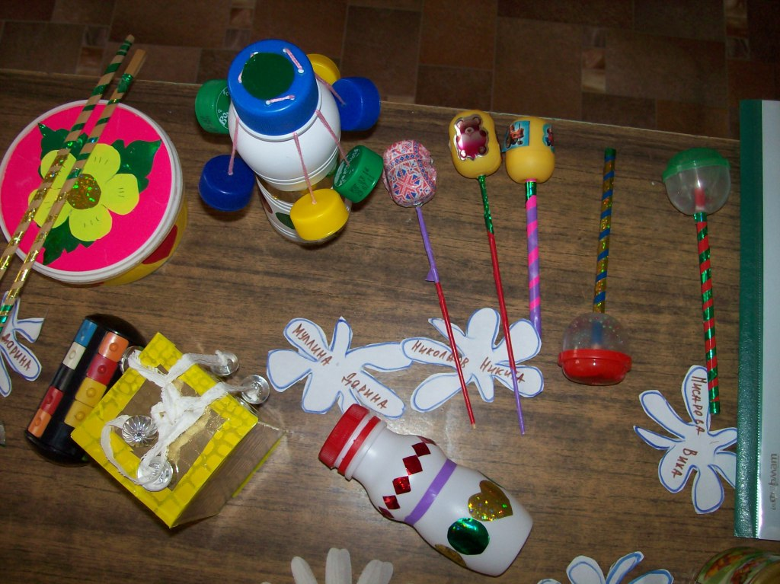
Игрушки-самоделки!

